Slide 1
Potenziare le Soft Skill per aumentare la competitività e l’occupabilità
Il pensiero critico per lo sviluppo professionale:
Idee e Opportunità in EntreComp
PARTNER: IHF asbl

Slide 2
OBIETTIVI E RISULTATI
Alla fine del modulo sarai in grado di:
Familiarizzare con il Framework EntreComp…
…il Framework europeo ufficiale per l’apprendimento e la formazioneon sul senso di iniziativa e le competenze imprenditoriali
Avere una migliore comprensione di EntreComp
Tre Aree di Formazione: IDEE & OPPORTUNITÀ, RISORSE, INTO ACTION
Comprendere come è affrontato il Pensiero Critico in EntreComp
IDEE & OPPORTUNITÀ per il Pensiero Critico
Sperimentare Framework operativi sul Pensiero Critico
Analisi → Inferenza → Valutazione

Slide 3
INDICE
Unità 1: Un’introduzione ad EntreComp
Opportunità per costruire nuove abilità
Una breve cronologia del Framework
Otto competenze per l’apprendimento di lungo periodo
Uno sguardo approfondito dentro EntreComp
Unità 2: Da “Soft” a “Employability” Skill
Uno sguardo al futuro
Il future dei lavori
Le 10 top skills per l’occupabilità
L’approccio di EntreComp al Pensiero Critico
Unità 3: Il Pensiero Critico in breve
IPO: Input → Process → Output
Gli elementi “critici” di IPO
IPO nelle dinamiche di gruppo

Slide 4
Unit 1
Introduzione al Framework delle competenze imprenditoriali(EntreComp)
In questo modulo, sarete introdotti al Framework Europeo ufficiale sull'istruzione e alla formazione in merito alle competenze imprenditoriali e vi spiegheremo come queste si collegano al pensiero critico.
Opportunità per l’upskilling e la costruzione di abilità
Sebbene formalmente concepito per migliorare, promuovere e sostenere lo spirito imprenditoriale dei cittadini del l'UE, il framework Entrecomp risponde a un’esigenza molto più ampia di miglioramento e incremento delle opportunità di occupabilità, vale a dire opportunità di apprendimento di lungo periodo.
In altre parole, EntreComp può essere strategicamente utilizzato in tutti i settori dell'istruzione e della formazione in quanto molte delle competenze elencate dal framework sono ugualmente pertinenti e significative per lo sviluppo della carriera professionale, il senso di iniziativa e di auto-affidabilità, per lo sviluppo di soft-skill - compreso il pensiero critico.
With the support of the Erasmus+ programme of the European Union. This document and its contents reflects the views only of the authors, and the Commission cannot be held responsible for any use which may be made of the information contained therein.

Slide 5
Unit 1
Una breve cronologia del Framework
Per rintracciare le origini del quadro Entrecomp, dobbiamo risalire al 18 dicembre 2006:
Recommendation of the European Parliament and of the Council of 18 December 2006 on key competences for lifelong learning
Questo documento politico identifica otto competenze chiave di interesse per aumentare l'eccellenza dei programmi di apprendimento permanente attuati a livello UE, e la loro reattività complessiva alle sfide sociali ed economiche emergenti nello specifico periodo storico di riferimento. Con il termine competenze, il Parlamento europeo fa riferimento a: "... una combinazione di conoscenze, abilità e attitudini adeguate al contesto. Le competenze chiave sono quelle di cui tutti gli individui hanno bisogno per lo sviluppo e la realizzazione personale, la cittadinanza attiva, l'inclusione sociale e l'occupazione".
With the support of the Erasmus+ programme of the European Union. This document and its contents reflects the views only of the authors, and the Commission cannot be held responsible for any use which may be made of the information contained therein.

Slide 6
Unità 1
Le 8 competenze chiave per l’apprendimento di lungo periodo(LLL)
Le competenze sopracitate sono le seguenti:
Comunicazione nella madrelingua
Comunicazione nelle lingue straniere
Competenze di base nelle discipline STEM
Competenze digitali
Imparare ad imparare
Competenze sociali e civiche
Spirito d’iniziativa ed imprenditorialità
Consapevolezza ed espressione culturale
With the support of the Erasmus+ programme of the European Union. This document and its contents reflects the views only of the authors, and the Commission cannot be held responsible for any use which may be made of the information contained therein.

Slide 7
Unità 1
7. Spirito d’iniziativa ed imprenditorialità
Lo spirito d’iniziativa e di imprenditorialità (LLL competence no.7) è descritto come la capacità di:
“…trasformare le idee in azione, aiutando gli individui ad essere maggiormente consapevoli del contesto lavorativo in cui sono inseriti e delle opportunità circostanti.”
In aggiunta, questa competenza si riferisce a:
“…l’abilità di individuare le opportunità esistenti a livello personale e professionale o per il proprio business, comprese le questione che definiscono maggiormente il cotesto in cui le persone vivono e lavorano, come ad esempio una più ampia comprensione del funzionamento dell’economia, le opportunità e le sfide a cui il datore di lavoro va in contro.”
With the support of the Erasmus+ programme of the European Union. This document and its contents reflects the views only of the authors, and the Commission cannot be held responsible for any use which may be made of the information contained therein.

Slide 8
Unità 1
Collegare il Pensiero Critico alla competenza n.7
Da qui, possiamo iniziare a vedere alcuni collegamenti chiari con ciò che è comunemente inteso come "Pensiero Critico", che significa: "... il processo intellettualmente disciplinato di concettualizzare, applicare, analizzare, sintetizzare e/o valutare attivamente le informazioni raccolte o generate dall'osservazione, dall'esperienza, dalla riflessione, dal ragionamento o dalla comunicazione come guida al credo e all'azione". Fonte: Michael Scriven & Richard Paul, 8a Conferenza Internazionale Annuale sul Pensiero Critico e la Riforma dell'Educazione, 1987..
In entrambi i contesti, ci riferiamo a un'abilità/processo in cui, sulla base di alcuni input, le persone reagiscono assegnando significati a ciò che sperimentano e affinando i loro pensieri/azioni di conseguenza.
With the support of the Erasmus+ programme of the European Union. This document and its contents reflects the views only of the authors, and the Commission cannot be held responsible for any use which may be made of the information contained therein.

Slide 9
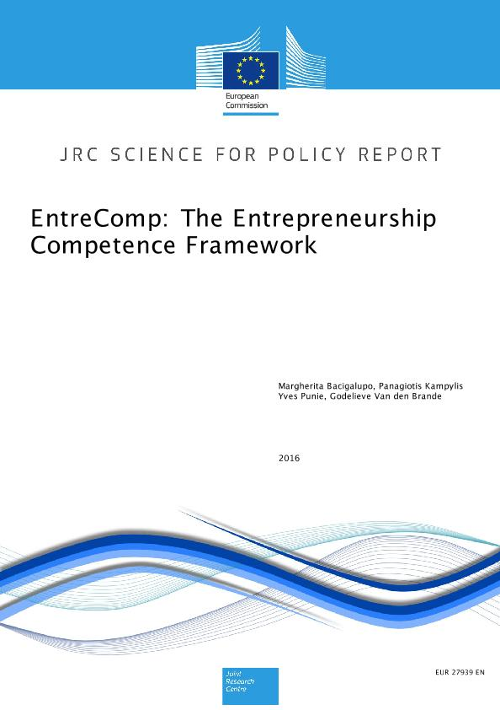
Unità 1
La pubblicazione del Framework EntreComp
L’ EntreComp Framework fu publicato esattamente 10 anni dopo l’emanazione delle Raccomandazioni Europee.
La competenza n.7, come sappiamo, è stata suddivisa in tre diverse aree che includono 15 competenze – 5 per area.
Oggi, il Framework EntreComp rimane – insieme a DigComp e LifeComp – il modello di riferimento più solido e attendibile per l’educazione e la formazione a livello europeo.
With the support of the Erasmus+ programme of the European Union. This document and its contents reflects the views only of the authors, and the Commission cannot be held responsible for any use which may be made of the information contained therein.

Slide 10
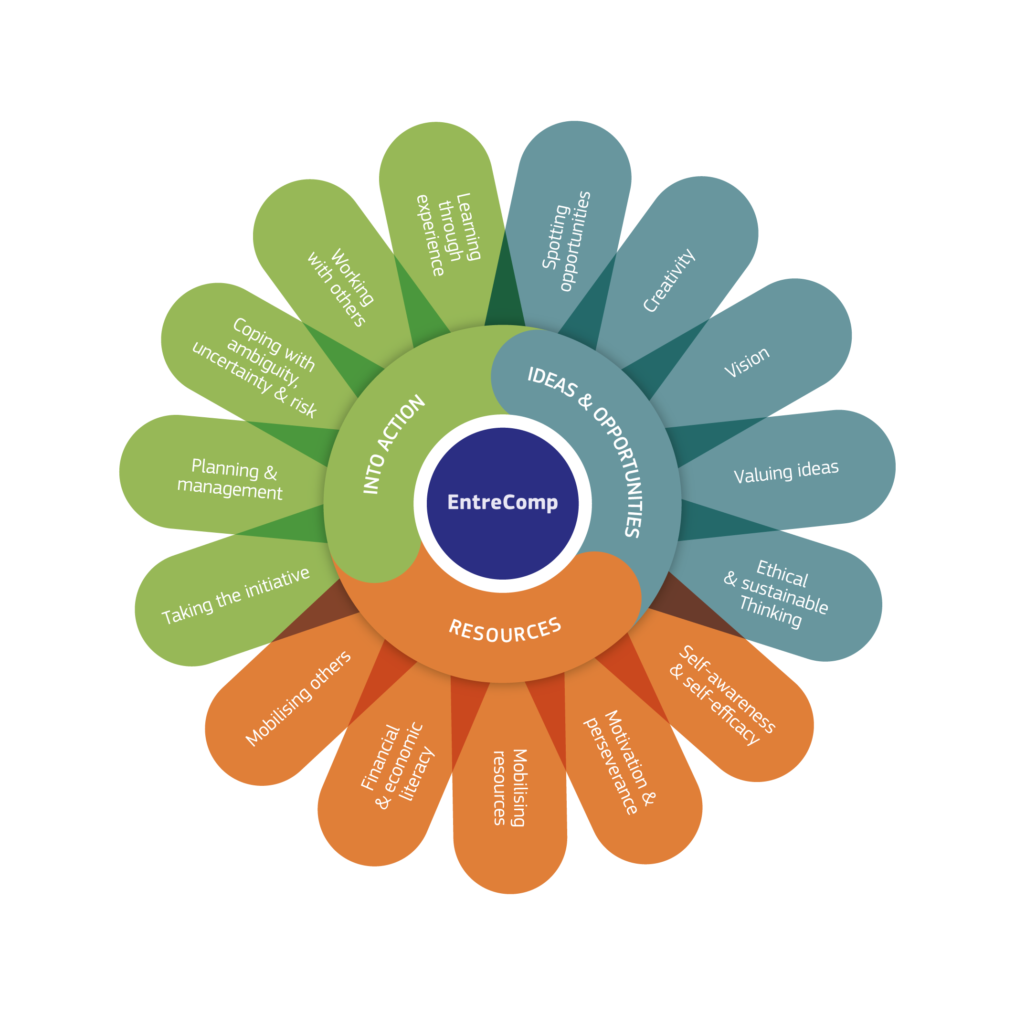
L’ EntreComp Framework, una rappresentazione visuale
With the support of the Erasmus+ programme of the European Union. This document and its contents reflects the views only of the authors, and the Commission cannot be held responsible for any use which may be made of the information contained therein.

Slide 11
Unità 1
Aree di formazione e competenze: uno sguardo approfondito in EntreComp
Come abbiamo già menzionato, il framework di EntreComp include 15 diverse competenze equamente suddivise in tre diverse aree di formazione tra loro interrelate:
IDEE & OPPORTUNITÀ
RISORSE
INTO ACTION
Ancora una volta, è importante ribadire che EntreComp concepisce l’imprenditorialità non come una professione, ma come una competenza:
Le competenze imprenditoriali si applicano a tutti I contesti della vita, sia privata che professionale, come ad esempio l’occupabilità, l'empowerment e la cittadinanza attiva.
With the support of the Erasmus+ programme of the European Union. This document and its contents reflects the views only of the authors, and the Commission cannot be held responsible for any use which may be made of the information contained therein.

Slide 12
Unità 1
IDEE & OPPORTUNITÀ
Competenze | Suggerimenti | Descrizione
1.1 Individuare le opportunità | Sfrutta l’immaginazione e le tue abilità per identificare opportunità che creino valore. | Individua e cogli le opportunità per creare valore esplorando il contesto economico e socio-culturale. Individua le esigenze e le sfide da affrontare. Stabilisci nuove connessioni tra gli elementi del contesto per creare nuove opportunità di valore.
1.2 Creatività | Sviluppa idee innovative e mirate | Sviluppa diverse idee e opportunità per creare valore, incluse nuove soluzioni per risolvere sfide preesistenti. Sperimenta ed esplora utilizzando un approccio innovativo Combina conoscenza e risorse per raggiungere risultati di valore
1.3 Vision | Impostate la vostra visione del futuro | Immagina il futuro Sviluppa una vision per trasformare le idee in azioni concrete Visualizza gli scenari future per orientare gli sforzi e le azioni
1.4 Valutazione dell’idea | Sfrutta al meglio le idee e le opportunità | Valuta il valore in termini sociali, culturali ed economici Riconosci il valore di un’idea e massimizza le modalità per trarne valore
1.5 Pensiero etico e sostenibile | Valuta le conseguenze e l’impatto delle idee, delle opportunità e delle azioni | Valuta le conseguenze delle idee che apportano valore e l’impatto delle azioni imprenditoriali sul target, la società e l’ambiente. Rifletti sulla sostenibilità degli obiettivi sociali, culturali ed economici di lungo period e sulle azioni compiute. Agisci in maniera responsabile
With the support of the Erasmus+ programme of the European Union. This document and its contents reflects the views only of the authors, and the Commission cannot be held responsible for any use which may be made of the information contained therein.

Slide 13
Unità 1
RISORSE
Competenze | Suggerimenti | Descrizione
2.1 Autoconsapevolezza ed Autoefficacia | Credi in te stesso e continua a crescere | Rifletti sui tuoi bisogni, desideria e aspirazioni di breve, medio e lungo periodo Identifica e valuta i punti di forza e di debolezza individuali e di gruppo Credi nelle tue capacità di influenzare il Corso degli eventi nonostante le incertezze, i blocchi e I fallimenti momentanei
2.2 Motivazione e Perseveranza | Rimani concentrato e non arrenderti | Siate determinati e trasformate le idee in azione in modo da raggiungere gli obiettivi prefissati Siate perseveranti nel raggiungimento dei vostri obiettivi di breve, medio e lungo periodo Siate resilienti e non lasciatevi fermare dale avversità
2.3 Mobilitare risorse | Raccogli e gestisci le risorse di cui hai bisogno | Raccogliete tutte le risorse materiali, non materiali e digitali di cui avete bisogno per trasformare le idee in azione Sfrutta al Massimo le risorse limitate Acquisisci e padroneggia tutte le competenze di cui hai bisogno: digitali, fiscali, legali, tecniche ecc..
2.4 Alfabetizzazione economica e finanziaria | Sviluppa un know-how economico e finanziario | Stima tutti i costi necessari per trasformare un’idea in un’azione Pianifica, attua e valuta l’evoluzione nel tempo delle tue scelte finanziarie Gestisci I finanziamenti in modo da garantire la sostenibilità delle attività nel tempo
2.5 Mobilita gli altri | Ispirare, entusiasmare e “far salire altri a bordo” | Ispirare ed entusiasmare gli stakeholders Ottenere il supporto necessario per raggiungere risultati prezioni Dimostrare una comunicazione efficace e persuasive, capacità di negoziazione e di leadership
With the support of the Erasmus+ programme of the European Union. This document and its contents reflects the views only of the authors, and the Commission cannot be held responsible for any use which may be made of the information contained therein.

Slide 14
Unità 1
INTO ACTION
Competenze | Suggerimenti | Descrizione
3.1 Prendere l’iniziativa | Provarci | Inizia processi che creano valore Affronta le sfide Agisci e lavora in autonomia per raggiungere gli obiettivi e attenersi alle mansion pianificate
3.2 Pianificazione e gestione | Priorità, organizzazione e follow-up | Fissa obiettivi di breve, medio e lungo periodo Definisci le priorità e i piani d’azione Adattati ai cambiamenti imprevisti
3.3 Affronta l’incertezza, le ambiguità e I rischi | Prendi le giuste decisioni per far fronte alle incertezze e ai rischi | Impara a prendere decisioni anche quando i risultati sono incerti e le informazioni a tua disposizione non sono sufficienti All’interno del processo di creazione del valore, identifica delle modalità per testarele idee e i prototipi sin dalle prima fasi, in modo da ridurre I rischi Impara a gestire le difficoltà impreviste in modo veloce ed efficiente
3.4 Lavorare insieme agli altri | Lavoro di squadra, collaborazione e networking | Lavora insieme agli altri per trasformare le idee in azioni Network Impara a risolvere i conflitti e affronta positivamente la concorrenza se necessario
3.5 Impara dall’esperienza | Impara facendo | Sfrutta qualsiasi iniziativa per creare valore come un’apportunità di apprendimento Impara dagli altri, inclusi I tuoi pari e il mentore Rifletti e impara sia dai successi che dai fallimenti (tuoi e degli altri)
With the support of the Erasmus+ programme of the European Union. This document and its contents reflects the views only of the authors, and the Commission cannot be held responsible for any use which may be made of the information contained therein.

Slide 15
Unità 1
Quello che segue….
In questo modulo di formazione – prendendo in considerazione anche le competenze di fondo che stiamo trattando - orienteremo il vostro focus verso il primo pilastro, quello relativo a IDEE & OPPORTUNITÀ. Sicuramente avrete notato che l'Entrecomp non fa riferimento specifico al Pensiero Critico, ma indirettamente è presente all’interno dell’intero framework. Il punto di riferimento più tangibile sembra essere quello delle competenze appartenenti a IDEE & OPPORTUNITÀ. Nella prossima unità, capiremo quali connessioni possiamo definire tra il Pensiero Critico e ciascun pilastro e, soprattutto, come sfruttarlo per aumentare l’occupabilità.
With the support of the Erasmus+ programme of the European Union. This document and its contents reflects the views only of the authors, and the Commission cannot be held responsible for any use which may be made of the information contained therein.

Slide 16
Unità 2
Il Pensiero Critico tra le competenze più desiderate per l’occupabilità
Oggi, poiché l'automatizzazione di compiti e funzioni sta lentamente sostituendo sia la forza lavoro "manuale" che quella "intellettuale", le opportunità di accesso al mercato del lavoro dipendono sempre più da competenze soft e relazionali..
Alcune considerazioni: Da “Soft” a “Employability” Skill
La competenza tecnica e l'efficacia sul posto di lavoro derivano, in primo luogo, dalle pratiche, dal l'esercizio e dalle esperienze apprese sulla base di un approccio di prova ed errore. Durante i colloqui, i datori di lavoro non hanno informazioni sufficienti per valutare il profilo del candidato e il suo potenziale sul posto di lavoro. Inoltre, la maggior parte delle volte le mansioni richiedono conoscenze specifiche/ know-how che non si può avere acquisito durante la vostra istruzione formale (semplicemente perché non incluso nei programmi di studio). Come fanno, allora, i datori di lavoro a valutare il vostro profilo…?
With the support of the Erasmus+ programme of the European Union. This document and its contents reflects the views only of the authors, and the Commission cannot be held responsible for any use which may be made of the information contained therein.

Slide 17
Unità 2
Uno sguardo al futuro
I datori di lavoro sono perfettamente consapevoli del fatto che le nuove assunzioni - in particolare in caso di neolaureati - richiedono un livello di formazione approfondita incentrata sui loro ruoli e responsabilità che gli verranno assegnate prima di diventare completamente autonomi e indipendenti. Durante il primo colloquio, piuttosto che su ciò che sai fare, saranno maggiormente interessati ad altre tipologie di informazione, non sempre correlate agli studi che hai fatto. Questo tipo di informazioni, rappresenta il motivo e i presupposti che hanno portato alla nascita del progetto ESSENCE.
With the support of the Erasmus+ programme of the European Union. This document and its contents reflects the views only of the authors, and the Commission cannot be held responsible for any use which may be made of the information contained therein.

Slide 18
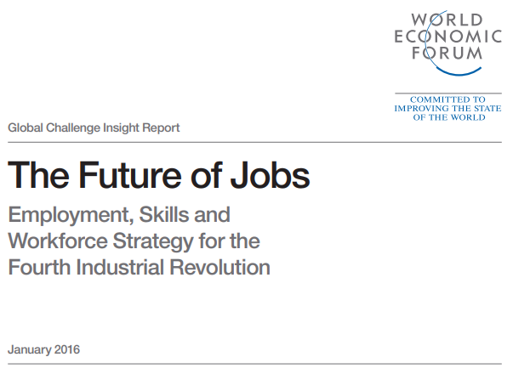
Unità 2
Il futuro dei lavori
Nel 2016, il World Economic Forum ha previsto un cambiamento importante entro il 2020 nelle "10 migliori competenze" per l'occupabilità, il reclutamento, l’avanzamento di carriera e la competitività delle imprese. Secondo il rapporto, le competenze soft e relazionali sono essenziali per i neolaureati e gli studenti HE per entrare nel mercato del lavoro, in quanto reclutatori e datori di lavoro sviluppano nuovi modelli sofisticati per valutare il profilo "umano" dei candidati (vale a dire, capacità di lavorare con gli altri, senso di iniziativa, affidabilità ecc.).
With the support of the Erasmus+ programme of the European Union. This document and its contents reflects the views only of the authors, and the Commission cannot be held responsible for any use which may be made of the information contained therein.

Slide 19
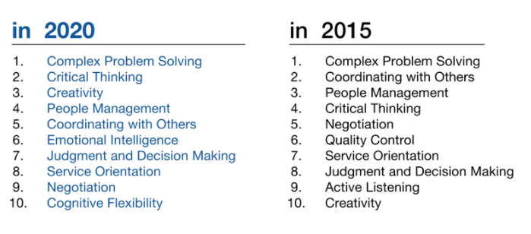
Unità 2
Le 10 Top Skills per l’occupabilità
Source: Future of Jobs Report, World Economic Forum
With the support of the Erasmus+ programme of the European Union. This document and its contents reflects the views only of the authors, and the Commission cannot be held responsible for any use which may be made of the information contained therein.

Slide 20
Unità 2
L’approccio di EntreComp al Pensiero Critico
Se ci riflettiamo, trovare un lavoro - o l'opportunità di un colloquio con un'azienda per cui si desidera lavorare - è un processo che assomiglia molto alla struttura di EntreComp:
1.Identificazione delle IDEE & OPPORTUNITÀ per raggiungere tale obiettivo. 2. Reperimento di nuove RISORSE 3. INTO ACTION per raggiungere lo scopo
Quindi, all'inizio, devi pensare in modo critico a come pianificare, iniziare e portare a termine il processo di ricerca del lavoro... Non a caso, secondo molti, trovare un lavoro è di per sé un lavoro.
With the support of the Erasmus+ programme of the European Union. This document and its contents reflects the views only of the authors, and the Commission cannot be held responsible for any use which may be made of the information contained therein.

Slide 21
Unità 2
1. Individuare opportunità
Individuare le giuste opportunità è la prima cosa da fare per massimizzare le possibilità di trovare un impiego. Applicare il pensiero critico per individuare le opportunità di occupabilità significa analizzare, inferire e valutare le informazioni rilevanti (dati, statistiche, ecc.) che emergono dal mercato del lavoro: qual è il settore con il più alto potenziale di crescita? Dove si trovano i player chiave? Ecc... Per avere successo, dovreste incrociare queste variabili quantitative e qualitative con le vostre aspirazioni, motivazioni e obiettivi personali. Però, è bene tenere presente che le minacce e le opportunità del mercato rimangono soggettive e cambiano da persona a persona. Tuttavia, è importante prendersi del tempo per riflettere su quali sono i vostri interesse, che cosa stimolano la vostra curiosità, quale potrebbe essere un vostro talento....
With the support of the Erasmus+ programme of the European Union. This document and its contents reflects the views only of the authors, and the Commission cannot be held responsible for any use which may be made of the information contained therein.

Slide 22
Unità 2
2. Creatività
Molto spesso, quando si tratta di ricerca di lavoro, l'approccio “one-solution-fits-all” può portare molto facilmente ad effetti negativi. Purtroppo, a volte, il mercato del lavoro diventa un'arena estremamente competitiva. Ogni giorno, centinaia di applicazioni inondano la casella di posta "lavora con noi" delle aziende e dell'organizzazione, per distinguerti dalla massa devi essere molto creativo nel tuo approccio. Fortunatamente per voi, Linkedin offre nuove numerose ed emozionanti opportunità di rete con persone che possono essere di grande supporto. Tuttavia, questo non significa che raggiungere l’obiettivo sarà più facile….
Cerca aiuto e feedbacks, fai le tue ricerche e ascolta i consigli di chi ha più esperienza su come relazionarti con i datori di lavoro, sulla base anche dei processi di selezione delle singole aziende. In altre parole, non smettere di reperire informazioni dall’esterno.
With the support of the Erasmus+ programme of the European Union. This document and its contents reflects the views only of the authors, and the Commission cannot be held responsible for any use which may be made of the information contained therein.

Slide 23
Unità 2
3. Vision
Una volta aver individuato le opportunità e aver pensato ad una strategia per valorizzare le vostre qualità e distinguervi dalla massa, concentratevi su voi stesse e cercate di capire quali potrebbero essere gli elementi chiave che influenzeranno le vostre decisioni future. Questo servirà per mettere sul piatto sia le vostre passioni, aspirazioni, desideri e aspettative, sia le opportunità concrete che vi circondano.
Dovete, tuttavia, partire prevenuti e non illudervi che “la vostra prima scelta post Università” sia effettivamente quello che vi capiterà. Essere alla ricerca di un lavoro molto spesso ti porta a scendere a dei compromessi….Sii sincero con te stesso e domandati quali sono gli ostacoli che devi superare per raggiungere ciò che desideri.
With the support of the Erasmus+ programme of the European Union. This document and its contents reflects the views only of the authors, and the Commission cannot be held responsible for any use which may be made of the information contained therein.

Slide 24
Unità 2
4. Valutazione delle idee
Ora che avete una tabella di marcia semi-definita con nuove coordinate consolidate che orientino i vostri sforzi, potete iniziare a restringere ulteriormente i vostri obiettivi di riferimento - quelli che sembrano conformi e coerenti con le vostre aspettative personali, l'empowerment e le opportunità di sviluppo professionale, ecc. Considerando tutte le alternative che avete a disposizione, cercate di evidenziare ed elaborare gli input, massimizzandone quanto più possibile il valore. Ad ogni voce (es: lo stipendio) sarà assegnato un valore che viene misurato su una scala numerica (per esempio: 1 = molto svantaggioso; 5 = molto vantaggioso), alla fine del processo ogni opzione presenterà un certo punteggio. Naturalmente, maggiore è il punteggio, maggiore è l'attrattiva della soluzione. La matematica non dovrebbe influenzare la vostra decisione finale, ma vi sarà certamente d’aiuto…
With the support of the Erasmus+ programme of the European Union. This document and its contents reflects the views only of the authors, and the Commission cannot be held responsible for any use which may be made of the information contained therein.

Slide 25
Unità 2
5. Pensiero Etiico e Sostenibile
Quando parliamo di ricerca di lavoro, occupazione e sviluppo professionale, non dimentichiamo che, una volta entrati nel sistema, le vostre azioni in qualche modo influenzeranno chi avete vicino.
Dopo aver acquisito abbastanza responsabilità ed esperienza, ci sarà un momento in cui il vostro voto potrebbe influenzare le decisioni prese.
Questo può fare una grande differenza se si lavora nel settore sanitario, difesa, finanza, e più in generale, le industrie che hanno un impatto sulle società e le economie in generale.
Quando valutate le alternative, quindi, tenete in considerazione quali saranno le vostre responsabilità e se sarete esposti a possibili situazioni spiacevoli….Siete psicologicamente pronti ad affrontarne le conseguenze?
With the support of the Erasmus+ programme of the European Union. This document and its contents reflects the views only of the authors, and the Commission cannot be held responsible for any use which may be made of the information contained therein.

Slide 26
Unità 3
Il Pensiero critico in breve: nuovi takeaway e raccomandazioni.
In quest'ultima unità, capiremo cosa si intende per Pensiero Critico e quali sono le sue caratteristiche principali, in modo da aiutarvi a familiarizzare con il concetto e offrirvi nuovi modi per approcciarvi alla vita reale.
Una formula per il Pensiero Critico
Nell'unità precedente, abbiamo menzionato il fatto che l’applicazione del Pensiero Critico si suddivide in tre fasi:
Analisi
Inferenza
Valutazione
With the support of the Erasmus+ programme of the European Union. This document and its contents reflects the views only of the authors, and the Commission cannot be held responsible for any use which may be made of the information contained therein.

Slide 27
Unità 3
Analisi → Inferenza → Valutazione
Tra i vari modelli concettuali proposti per analizzare il Pensiero Critico come funzione cognitiva, quello che vi proponiamo di seguito è il più comune e affidabile:
L'Analisi riguarda il processo di assorbimento dall'ambiente esterno di informazioni, input e informazioni che sono rilevanti per decodificare e interpretare "ciò che sta accadendo" in quel dato momento.
L’Inferenza permette di stabilire correlazioni causa-effetto su ciò che stiamo vivendo sulla base di ipotesi e conseguenti deduzioni.
La Valutazione riguarda l'assegnazione di significati e l’individuazione di precisi schemi di pensiero e di comportamento.
With the support of the Erasmus+ programme of the European Union. This document and its contents reflects the views only of the authors, and the Commission cannot be held responsible for any use which may be made of the information contained therein.

Slide 28
Unità 3
IPO: Input → Process → Output
Quello che abbiamo appena visto non differisce molto da un noto modello applicato in ingegneria informatica così come in psicologia.
Il modello di IPO è stato - ed è tuttora - il nucleo teorico della Psicologia Cognitiva (a.k.a. Cognitivismo), una branca della disciplina che studia le origini del processo di apprendimento e della memoria. Nell'interfacciarsi con i sistemi sociali, le persone si affidano al modello di IPO per orientare le loro azioni/reazioni su base costante, senza nemmeno esserne consapevoli...
INPUT → Attivazione dell'azione/reazione PROCESSO → Calcolo dell'input (basato su fattori esterni, background culturale, esperienza, ecc.) OUTPUT → Risposta all'input (il più possibile adeguata, coerente e coerente)
With the support of the Erasmus+ programme of the European Union. This document and its contents reflects the views only of the authors, and the Commission cannot be held responsible for any use which may be made of the information contained therein.

Slide 29
Unità 3
Gli elementi “critici” di IPO
Alcuni potrebbero sostenere che il pensiero critico è un elemento intrinseco della P (Process), più che degli altri due cicli (Input e Output), tuttavia occorre fare un’approfondita collaborazione.
Sicuramente, il pensiero critico permea l'intero processo in quanto le persone possono "criticamente discernere" gli input che sono di maggiore rilevanza per loro, così come il contenuto, la struttura e la variabilità dell'output. Abbiamo già sperimentato questa fluidità del Pensiero Critico attraverso le fasi di un processo quando abbiamo ricostruito il flusso di IDEE & OPPORTUNITÀ. Dall’ Individuazione delle Opportunità alla Sostenibilità, il Pensiero Critico, pur in forme e modi diverso, ha sempre caratterizzato tutte le aree di formazione.
With the support of the Erasmus+ programme of the European Union. This document and its contents reflects the views only of the authors, and the Commission cannot be held responsible for any use which may be made of the information contained therein.

Slide 30
Unità 3
IPO nelle dinamiche di squadra
Se applicato all’organizzazione formale, il modello di IPO si concentra maggiormente su:
Pianificazione strategica (es: budgeting)
Monitoraggio e Valutazione
Auditing
Gestione dei rischi
Comunicazione e PR
Networking and gestione degli Stakeholders
Gestione delle relazioni (es: costruzione di fiducia, risoluzione dei conflitti)
Inoltre, è bene sottolineare che ciò che rappresenta un Input in un determinato contesto, potrebbe essere un Output in un’altra situazione.
With the support of the Erasmus+ programme of the European Union. This document and its contents reflects the views only of the authors, and the Commission cannot be held responsible for any use which may be made of the information contained therein.

Slide 31
Unità 3
Il Pensiero Critico anche come…
Conoscenze, know-how e convinzioni interne che contribuiscono alla generazione e all'elaborazione di (nuove) competenze
Il proprio impegno personale nel replicare e regolare comportamenti di successo adeguati per navigare nell'ecosistema sociale/relazionale
With the support of the Erasmus+ programme of the European Union. This document and its contents reflects the views only of the authors, and the Commission cannot be held responsible for any use which may be made of the information contained therein.

Slide 32
Per sintetizzare
Il Framework EntreComp per nutrire le tue competenza imprenditoriali
Il Pensiero Critico in EntreComp: IDEE & OPPORTUNITÀ
Il Pensiero Critico: da “soft” to “employability” skill
Analisi → Inferenza → Valutazione
IPO: Input → Process → Output
With the support of the Erasmus+ programme of the European Union. This document and its contents reflects the views only of the authors, and the Commission cannot be held responsible for any use which may be made of the information contained therein.

Slide 33
Grazie per l’attenzione!

